Slide 1
La Legge 184: un percorso storico esistenziale dal 1983 ad oggi
1983
1997
2001
2012
2015
2017
2022
2023
Stefano Ricci
stefano@famigliaricci.org www.pensieriepassi.it

Slide 2
Il senso e i “sentieri” che ripercorre il contributo
1983
1997
2001
L’Affidamento Familiare è un segno concreto di una modalità “normale” di garantire i diritti fondamentali a minorenni in difficoltà, a partire da quello di crescere in una famiglia e di sperimentare una cultura solidale sul territorio.
Il Convegno non è una “festa di compleanno”.
Non è un ricordo o una celebrazione, ma è “fare memoria”...
...date istituzionali, ma anche di eventi e incontri, che segnano i cambiamenti anche culturali della nostra vita collettiva, anche a partire dalla storia... e dal futuro, dell’affidamento familiare.
Con un piede nel passato e lo sguardo dritto e aperto nel futuro (P.Bertoli)
2012
2015
2017
2022
2023

Slide 3
Affidamento Familiare: 40 anni e non li dimostra, purtroppo
1983
1997
2001
L'Affidamento Familiare ha attraversato (e “risentito” di) tutte le fasi di evoluzione e di involuzione del sistema di welfare del nostro Paese
Fin dall’inizio l’Affidamento Familiare ha scontato una serie di “scarti” tra affermazioni di principio e comportamenti operativi, a diversi livelli
L'Affidamento Familiare è una risposta: impegnativa ed accurata, delicata e forte, rispettosa e articolata
Dal “racconto” del percorso storico esistenziale di 40 anni della L. 184 emerge la necessità di un “ritorno al futuro” dell’Affidamento Familiare.
2012
2015
2017
2022
2023

Slide 4
“Linee temporali” sull’Affidamento Familiare
1983
1997
2001
Anche nell’Affidamento Familiare considerare:
il tempo
il miglior interesse
Nel contributo si intrecciano quattro “linee temporali” collegate all’affidamento familiare:
quella delle norme
quella “esistenziale”: eventi, incontri, relazioni, esperienze...
quella della condizione dell’infanzia e dell’adolescenza in Italia
quella della cultura e dei servizi per il rispetto dei diritti e la tutela dell’infanzia e dell’adolescenza
2012
2015
2017
2022
2023

Slide 5
1983: un punto di arrivo e di partenza
1983
1983
1997
2001
Linea “norme”
L. 184/1983 “Disciplina dell’adozione e dell’affidamento dei minori”
“Ultima”, ma non frettolosa
“Tempi maturi”
Ruolo dell’associazionismo familiare
La L. 184/1983 affonda le sue radici nella Costituzione
Art. 2 – Art. 3 – Art. 29 – Art. 30 – Art. 31
Linea “esistenziale” e Linea “cultura dei diritti”
Coordinamento nazionale Dalla parte dei bambini
Incontri, relazioni e metodo di lavoro
Linea “condizione”
Carenze
2012
2015
2017
2022
2023

Slide 6
1997: si (ri)conoscono i “cittadini in crescita”
1983
1997
1997
2001
Linea “norme”
L. 285/1997 “Disposizioni per la promozione di diritti e di opportunità per l’infanzia e l’adolescenza”
L. 451/1997 “Istituzione della Commissione parlamentare per l’infanzia e dell’Osservatorio nazionale per l’infanzia”
Linea “cultura dei diritti”
Nascono le politiche per l’infanzia in Italia
Linea “esistenziale”
Conferenza nazionale sull’Affidamento Familiare (Reggio Calabria)
Metodo  Presa di coscienza politica  Questioni aperte
Linea “condizione”
I primi rapporti sulla condizione dell’infanzia e dell’adolescenza in Italia
2012
1996
1997
2015
2017
2022
2023

Slide 7
2001: un nuovo inizio in un’Italia “arlecchino”
1983
1997
2001
2001
Linea “norme”
L. 149/2001 “Modifiche alla legge 4 maggio 1983, n. 184...”
“Conferma”
“Novella”
Non “risolve”
Riforma del Titolo V della Costituzione
Competenza alle Regioni delle politiche sociali
Linea “cultura dei diritti”
Rischio più “disuguaglianze”
Linea “condizione”
Rapporti sulla condizione dell’infanzia e dell’adolescenza in Italia:
Nel 2001 Non solo sfruttati e violenti.
Nel 2006 L'eccezionale quotidiano.
2012
2001
2006
2015
2017
2022
2023

Slide 8
2012: la stagione delle “linee di indirizzo”
1983
1997
2001
Linea “norme”
L. 219/2012 “Disposizioni in materia di riconoscimento dei figli naturali”
D. Lgs. n. 154/2013 “Revisione delle disposizioni vigenti in materia di filiazione”
Linee di indirizzo per l’Affidamento Familiare
i soggetti e il contesto
le caratteristiche e le condizioni per l’affidamento familiare
il percorso di affido
Linea “esistenziale”
progetto nazionale “Un percorso nell’affido” + “sussidiario” per operatori e famiglie: Parole nuove per l’affidamento familiare
Linea “condizione”
“Standardizzazione” nella raccolta dei dati sull’infanzia e sull’adolescenza
2012
2012
2008/09
2010/11
2015
2017
2022
2023

Slide 9
2015: la continuità affettiva è (solo?) legge
1983
1997
2001
Linea “norme”
L. 173/2015 ... sul diritto alla continuità affettiva dei bambini e delle bambine in affido familiare
Linea “condizione”
“Format” della Relazione sulla condizione dell'infanzia e dell'adolescenza in Italia:
uno sguardo d’insieme con dati statistici;
povertà dei bambini e delle famiglie;
sistema dei servizi educativi;
integrazione e inclusione sociale
sostegno alla genitorialità e sistema dell’accoglienza
2012
2012/15
2015
2015
2017
2022
2023

Slide 10
2017: “aggiustamenti” di tiro... Piani e Fondi
1983
1997
2001
Linea “norme”
L. 47/2017 “Disposizioni in materia di misure di protezione dei minori stranieri non accompagnati”
D.Lgs. n. 147 “Disposizioni per l'introduzione di una misura nazionale di contrasto alla povertà”
Linee guida per il diritto allo studio delle alunne e degli alunni fuori dalla famiglia di origine
Linea “condizione”
Struttura consolidata e approfondimenti
2016-2017 La natalità in Italia al 2017: i dati e le possibili cause della bassa natalità;
2018-2019 Povertà ed esclusione sociale di bambini e bambine, ragazzi e ragazze
2012
2016/17
2018/19
2015
2017
2017
2022
2023

Slide 11
2022: timori e speranze
1983
1997
2001
Linea “norme”
D.Lgs. 10 ottobre 2022, n. 149 e s.m.i. “Riforma Cartabia”
Piano di Azione Nazionale della Garanzia Infanzia (PANGI) “Child Guarantee”
Linee di indirizzo sull’Affidamento Familiare in aggiornamento
Linea “condizione”
Nessuna Relazione sulla condizione dell'infanzia e dell'adolescenza in Italia dal 2019
2012
2015
2017
2022
2022
2023

Slide 12
2023: sostanza alla forma, “vigilare”, rilanciare
1983
1997
2001
Linea “norme”
Legge 24 febbraio 2023, n. 14 (Milleproroghe)
Termini e scadenze della “Riforma Cartabia”
Linea “esistenziale”
Convegno a 40 anni dalla L. 184/1983
Linea “cultura dei diritti”
“Manuale di programmazione e progettazione dei servizi per le nuove generazioni”
Linea “condizione”
Ci saranno ancora Relazione sulla condizione dell'infanzia e dell'adolescenza in Italia?
2012
2015
2017
2022
2023
2023

Slide 13
Per dare un futuro all’Affidamento Familiare 1/3
2023
Riconoscere che l’Affidamento Familiare è un “paradigma” della possibile e necessaria integrazione tra più attori e sistemi: pubblico/pubblico, pubblico/privato, privato/privato...
Affidamento Familiare: Istituto giuridico, Strumento, Percorso, Processo, Sistema di interventi
L’Affidamento Familiare: risponde ad un diritto del minorenne, opportunità di sostegno e crescita per le famiglie coinvolte, occasione di solidarietà collettiva, sociale

Slide 14
Per dare un futuro all’Affidamento Familiare 2/3
2023
Avere la consapevolezza che la Famiglia Affidataria è un “paradigma” della famiglia, pur con tutti i difetti ed i limiti di ogni famiglia
Famiglia affidataria: un esempio del possibile modo di vivere pienamente il senso di famiglia, che accoglie e accompagna la vita
Per rispondere alla diffusa crisi d’identità della famiglia, con l’Affidamento Familiare si propone un modello familiare centrato su relazioni e legami significativi
La famiglia affidataria raccoglie la sfida di giustizia e solidarietà

Slide 15
Per dare un futuro all’Affidamento Familiare 3/3
2023
Riconoscere l’Affidamento Familiare come Livello Essenziale delle Prestazioni Sociali
Ora si può/si deve
Nel 2021 riconosciuto il Programma di Intervento Per la Prevenzione dell'Istituzionalizzazione come Livello Essenziale delle Prestazioni Sociali
Come?
Tempestiva valutazione della situazione familiare e personale del bambino
“Centro per l’affidamento familiare” con equipe interdisciplinare sociale e sanitaria
Radicamento in ogni Ambito Territoriale Sociale e Distretto Sanitario, possibilmente coincidenti
Metodologia unitaria e contestualizzata territorialmente
Partecipazione del bambino e della bambina alla costruzione del proprio futuro (Rif. Linee di Indirizzo sull’Affidamento Familiare)

Slide 16
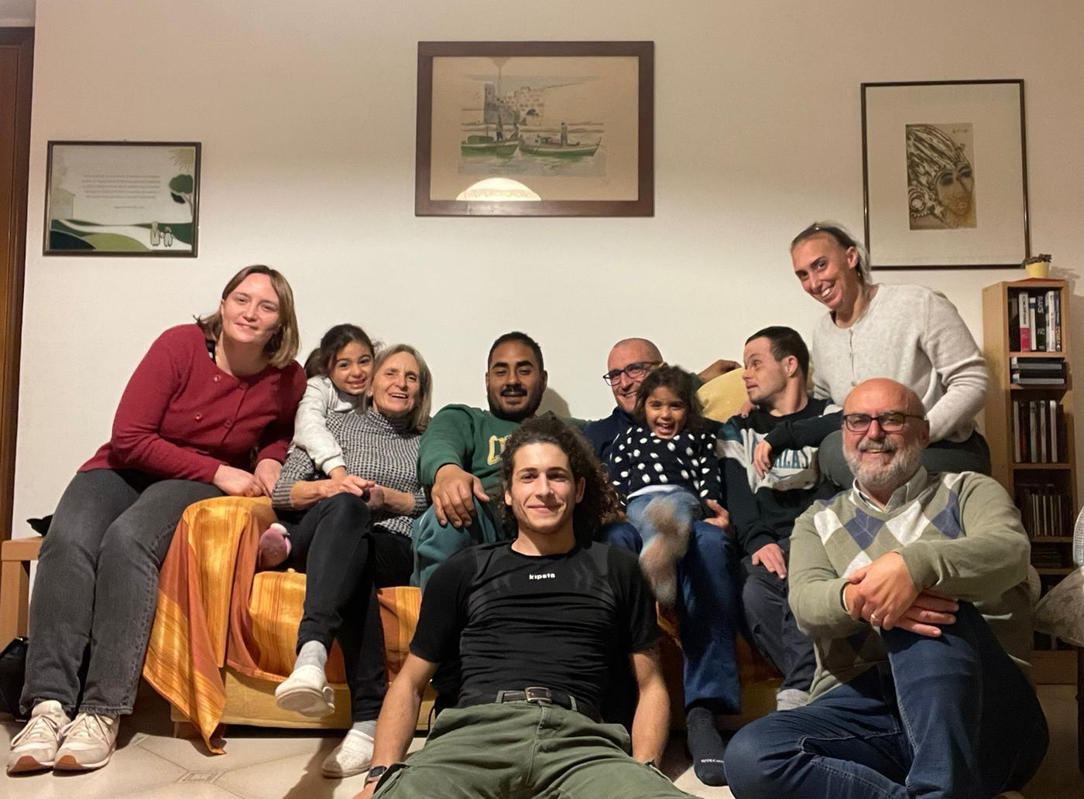
“L'affido per me è vivere al meglio il manuale della vita” (Stefano P.)
Stefano è nato nel 2000. È arrivato nella nostra famiglia all’età di 6 anni, ci è rimasto fino alla maggiore età.
Ha sintetizzato così la sua esperienza di affidamento familiare:
Grazie per l’attenzione e
buon Affidamento Familiare!

